Slide 1
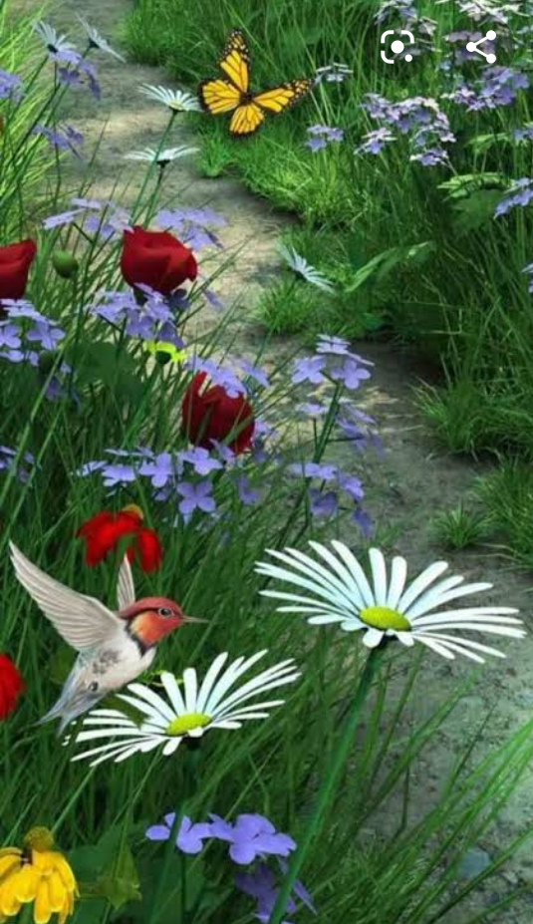
স্বাগতম

Slide 2
পরিচিতি
শিক্ষক পরিচিতি
নুর হোসেন
সহকারি শিক্ষক
তানৈক্যপাড়া সরকারি প্রা: বিদ্যালয়
মাটিরাঙ্গা,
খাগড়াছড়ি পার্বত্য জেলা।
পাঠ পরিচিতি
]=
বিষয় : প্রাথমিক বিজ্ঞান।
অধ্যায় – ১ (আমাদের পরিবেশ)।
পাঠ শিরোনাম- আমাদের পরিবেশ (পাঠ ১ ও ২)
পৃষ্টা- ১

Slide 3
শিখনফল
এই পাঠ শেষে শিক্ষাথীরা…
৩.2.১- পরিবেশ কী তা বলতে পারবে।
3.3.1- পর্যবেক্ষণের মাধ্যমে পরিবেশের বিভিন্ন উপাদান যেমন- মাটি, বায়ু, পানি, নদ-নদী, পাহাড়-পর্বত, উদ্ভিদ ও প্রাণী শনাক্ত করতে পারবে ।

Slide 4
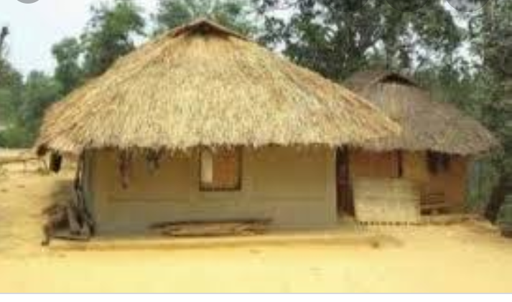
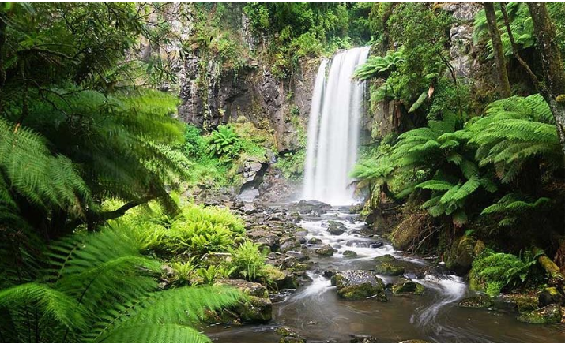
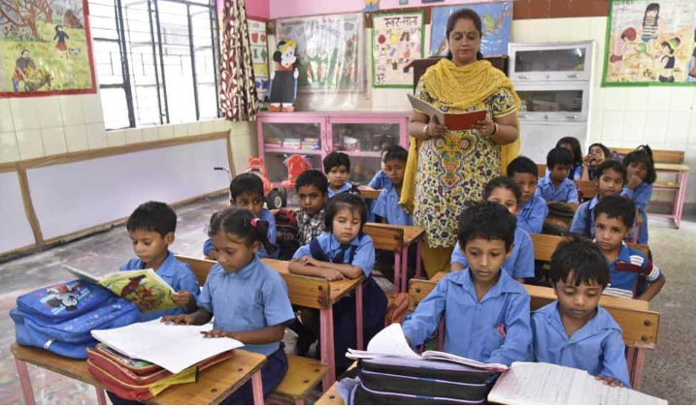
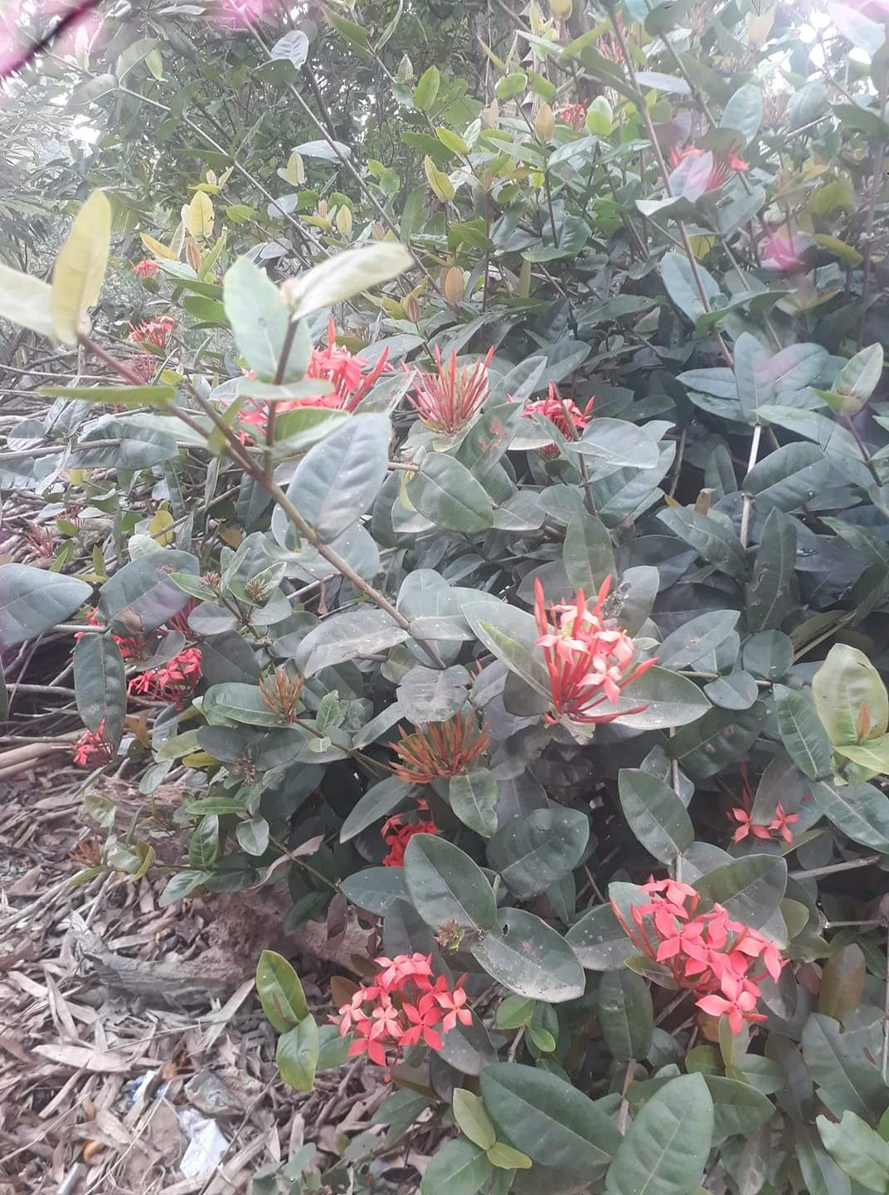
এসো কিছু ছবি দেখি
শিক্ষার্থীরা ভেবে বলত ছবিতে তোমরা কি দেখেছো?
তোমরা সঠিক বলেছ , আমরা ছবিতে ‌‍‍‍পরিবেশের বিভিন্ন উপাদান দেখেছি।

Slide 5
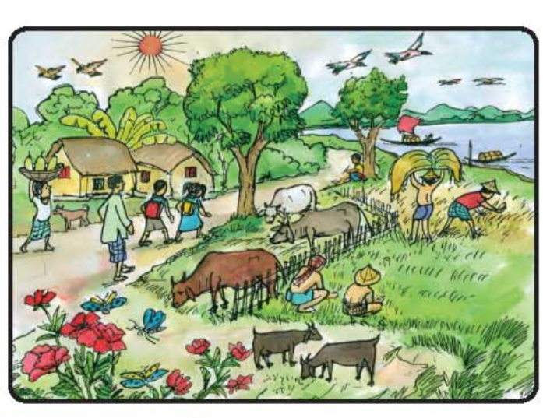
আজকের পাঠ শিরোনাম হলো-
আমাদের পরিবেশ।

Slide 6
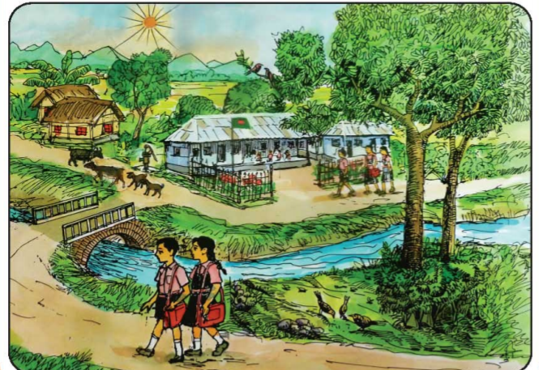
এসো আমাদের পরিবেশের কিছু ছবি দেখি ।
নানা রকম জিনিস আমাদের চারদিকে ঘিরে রয়েছে।

Slide 7
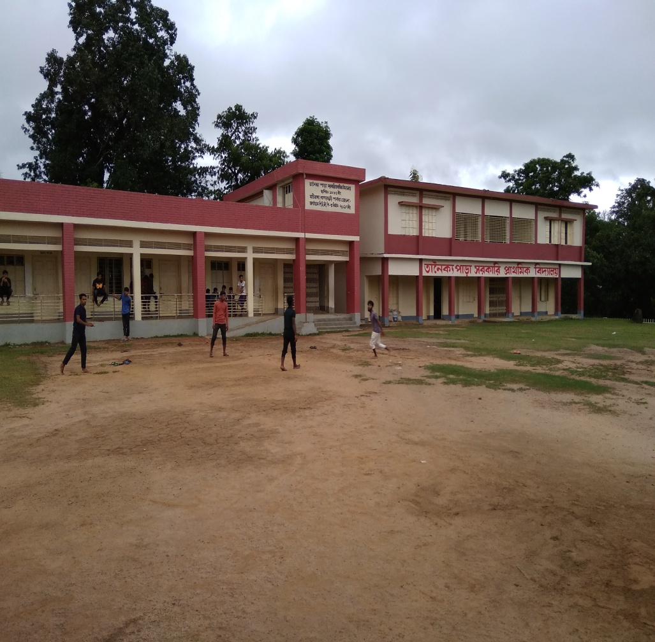
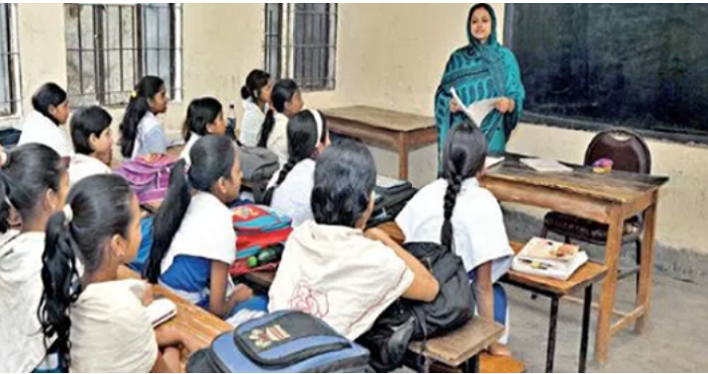
এসো আমাদের পরিবেশের আরো কিছু ছবি দেখি ।
শ্রেণিকক্ষে চেয়ার, টেবিল, বই, খাতা, এবং তোমার শিক্ষক ও সহপাঠীরা রয়েছে।

Slide 8
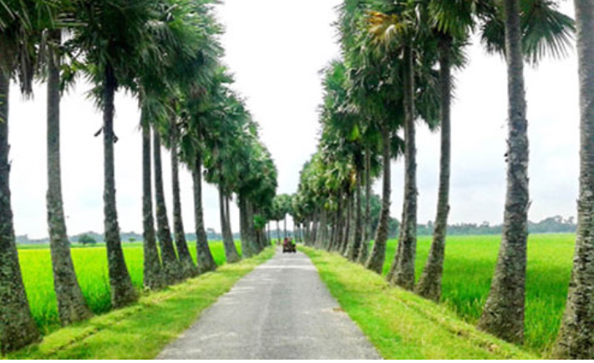
মাঠে রয়েছে গাছ-পালা,

Slide 9
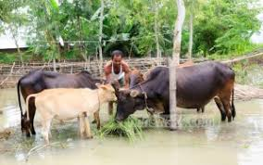
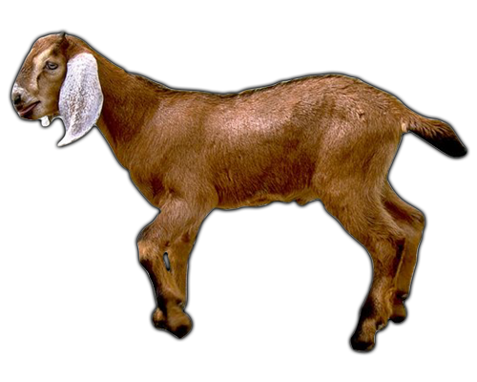
গরু-ছাগল,

Slide 10
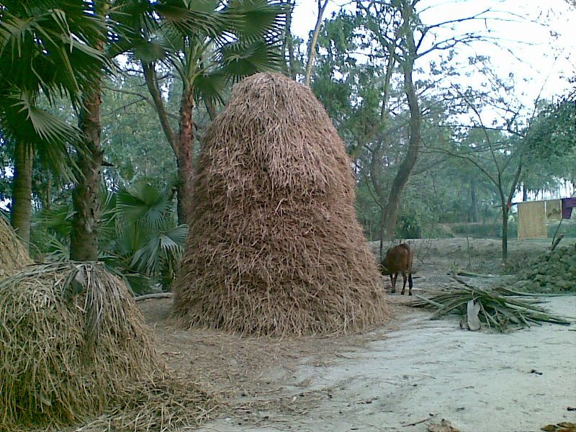
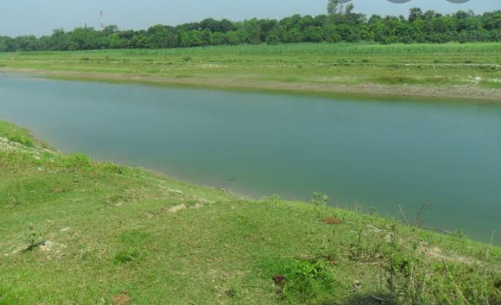
মাটি, পানি ,

Slide 11
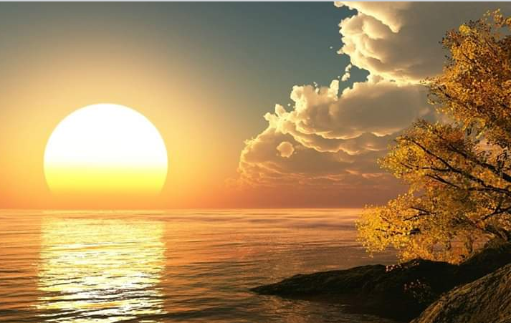
বায়ু, সূর্যের আলো ইত্যাদি ।এসব কিছু নিয়েই আমাদের পরিবেশ।

Slide 12
গাছ
সূর্যের আলো
মাটি
পরিবেশের
বিভিন্ন
উপাদান
পানি
ঘর
গরু
বায়ু
ছাগল
তাহলে আমরা আমাদের পরিবেশের উপাদান গুলো উপরের ছকের মতো করে বলতে পারি।

Slide 13
বই
সহপাঠী
খাতা
বিদ্যালয়ের পরিবেশের উপাদান
কলম
জানালা
দরজা
চেয়ার
টেবিল
তাহলে আমরা আমাদের বিদ্যলায়ের পরিবেশের উপাদান গুলো উপরের ছকের মতো বলতে পারি।

Slide 14
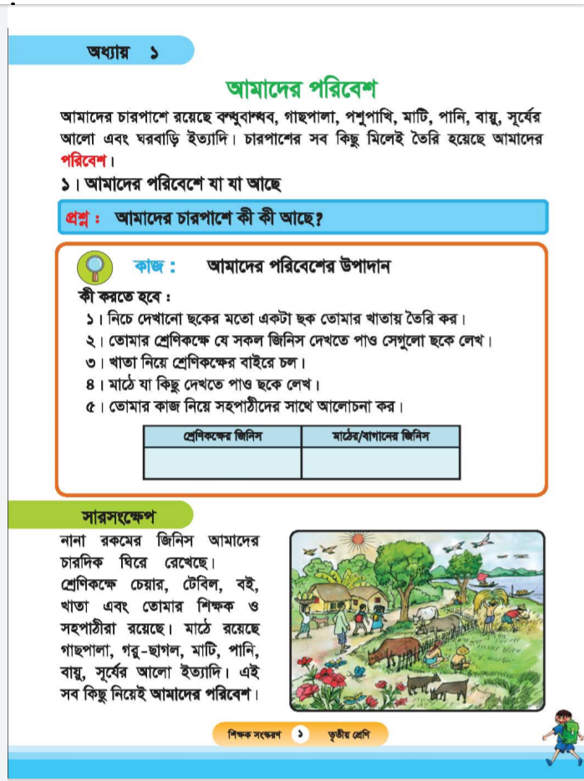
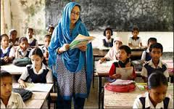
শিক্ষকের আদর্শ পাঠ

Slide 15
একক কাজ
পাঠ্য বই সংযোগ
তোমরা পাঠ্যবইয়ের
1 পৃষ্ঠা বের কর এবং নির্ধারিত অংশটুকু ৫ মিনিট নিরবে পড়। পড়া শেষে নিচের ছকটি খাতায় একে পূরণ কর।

Slide 16
শ্রেণিকক্ষের জিনিস পত্র (চারটি) উপাদান | মাঠের / বাগানের জিনিসের নাম (চারটি) উপাদান
১। ২। ৩। ৪। | ১। ২। ৩। ৪।

Slide 17
জোড়ায় কাজ
আমাদের পরিবেশ কী কী উপাদান নিয়ে গঠিত ?
শ্রেণিকক্ষে পরিবেশের ৫ টি উপাদানের নাম লেখ?

Slide 18
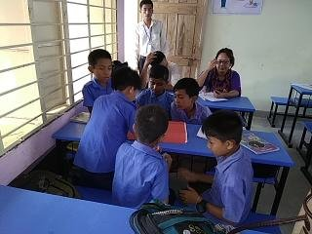
দলীয় কাজ
১। বিদ্যালয়ের দেখা যায় এরুপ পরিবেশের ৩ টি উপাদানের নাম লেখ।
২। তোমাদের বাড়ির চারপাশে দেখা যায় এরুপ পরিবেশের ৪ টি উপাদানের নাম লেখ।

Slide 19
সম্ভাব্য উত্তর যাচাই করি।
১। বিদ্যালয়ের দেখা যায় এরুপ পরিবেশের ৩ টি উপাদানের নাম লেখ।
উত্তর: বিদ্যালয়ে দেখা যায় এরুপ পরিবেশের ৩টি উপাদানের নাম হলো চেয়ার, টেবিল এবং বই ইত্যাদি।
২। তোমাদের বাড়ির চারপাশে দেখা যায় এরুপ পরিবেশের ৪ টি উপাদানের নাম লেখ।
উত্তর : বাড়ির চারপাশে দেখা যায় এরুপ পরিবেশের ৪টি উপাদানের নাম হলো মাটি, পানি,গাছ-পালা এবং রাস্তা-ঘাট ইত্যাদি।

Slide 20
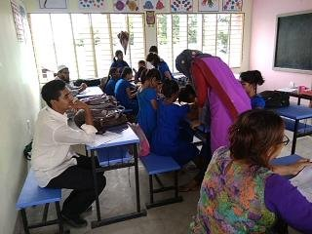
মূল্যায়ন
১। পরিবেশ কী ?
২। পরিবেশের উপাদান বলতে কী বুঝ?
৩। পরিবেশের উপাদানের ৫ টি উদাহারণ দাও।

Slide 21
উত্তর যাচাই করি।
১। পরিবেশ কী ?
উত্তর: আমাদের চারপাশে যা কিছু আছে তাই নিয়ে আমাদের পরিবেশ।
২। পরিবেশের উপাদান বলতে কী বুঝ?
উত্তর:
৩। পরিবেশের উপাদানের ৫ টি উদাহারণ দাও।
উত্তর: মাটি, পানি, বায়ু, গাছ-পালা এবং সূর্য ইত্যাদি।

Slide 22
বাড়ির কাজ
১। তোমাদের বিদ্যালয়ের বাগানের পরিবেশের ৫টি উপাদানের নাম লিখ।
২। তোমাদের বিদ্যালয়ের খেলার মাঠের পরিবেশের ৫ টি উপাদানের নাম লিখ।

Slide 23
ধন্যবাদ
সবাইকে

